Slide 1
작업 의뢰서
이름
부서 / 직함
연락처
메일주소
카테고리
제출예정일
출판사
저널명
사이즈
: 홍길동
: 한국대학교 산학협력단 / 교수
: 000-0000-0000
: 000@000.000
: Journal Cover
: 20XX / XX / XX
: Royal Society Of Chemistry
: Journal of Material Chemistry B
: 215mm wide x 159mm high
(2539 pixels wide x 1878 pixels high)

Slide 2
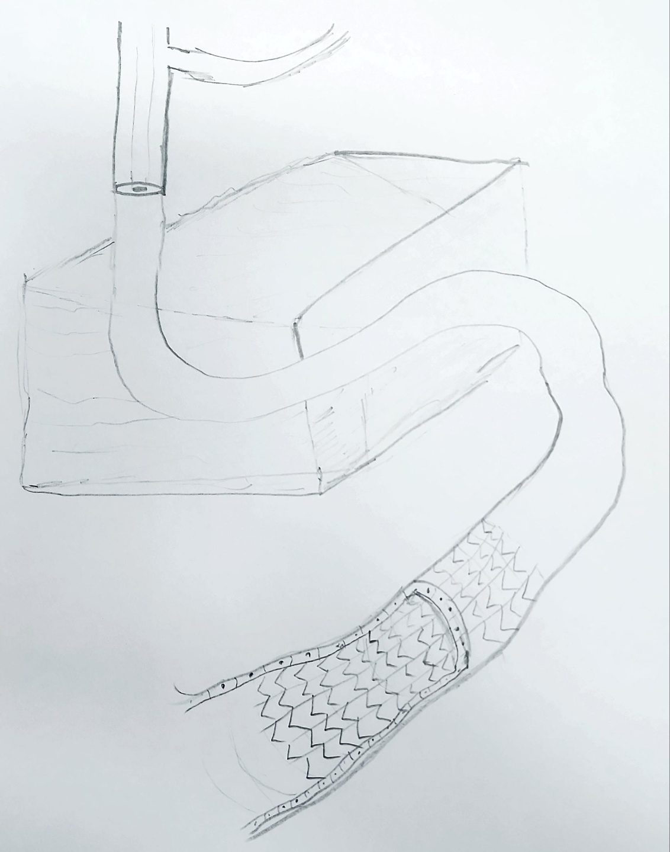
스케치&연구소개
동축 노즐 기반 바이오프린팅 기술을 이용해 체외에서 인간의 관상동맥 구조와 기능을 모사할 수 있는 기술입니다.
제작된 인간 관상동맥 체외모델은 실제 심혈관과 유사한 기능과 구조를 기반으로 차세대 스텐트 개발등 의학기술의 발전에 기여할 수 있습니다.
각각의 중요도는 다음과 같습니다.
1
1 = Coaxial Nozzle
2 = Endothelium
3 = Cardiovascular stent
2
3

Slide 3
스케치 설명
1 = Coaxial Nozzle
2 = Support Bath
3 = Bath container
4 = Endothelium
5 = Cardiovascular stent
1
3
2
4
5

Slide 4
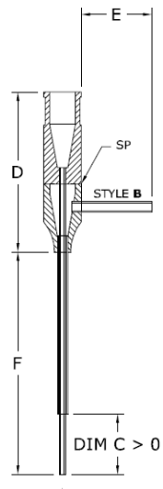
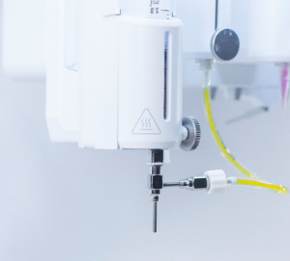
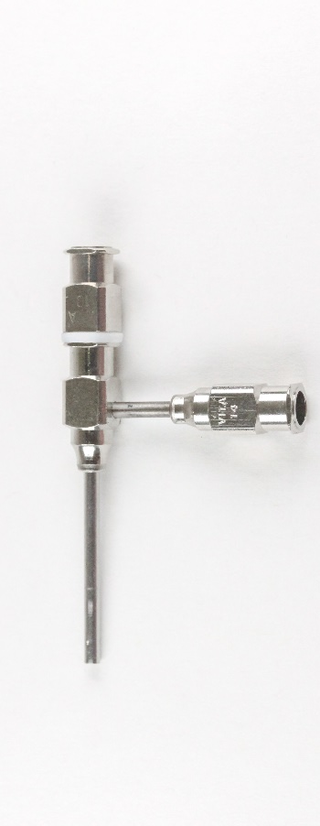
참고 이미지
1. Coaxial Nozzle
Coaxial Nozzle
Coaxial Nozzle
Attached with bioprinter

Slide 5
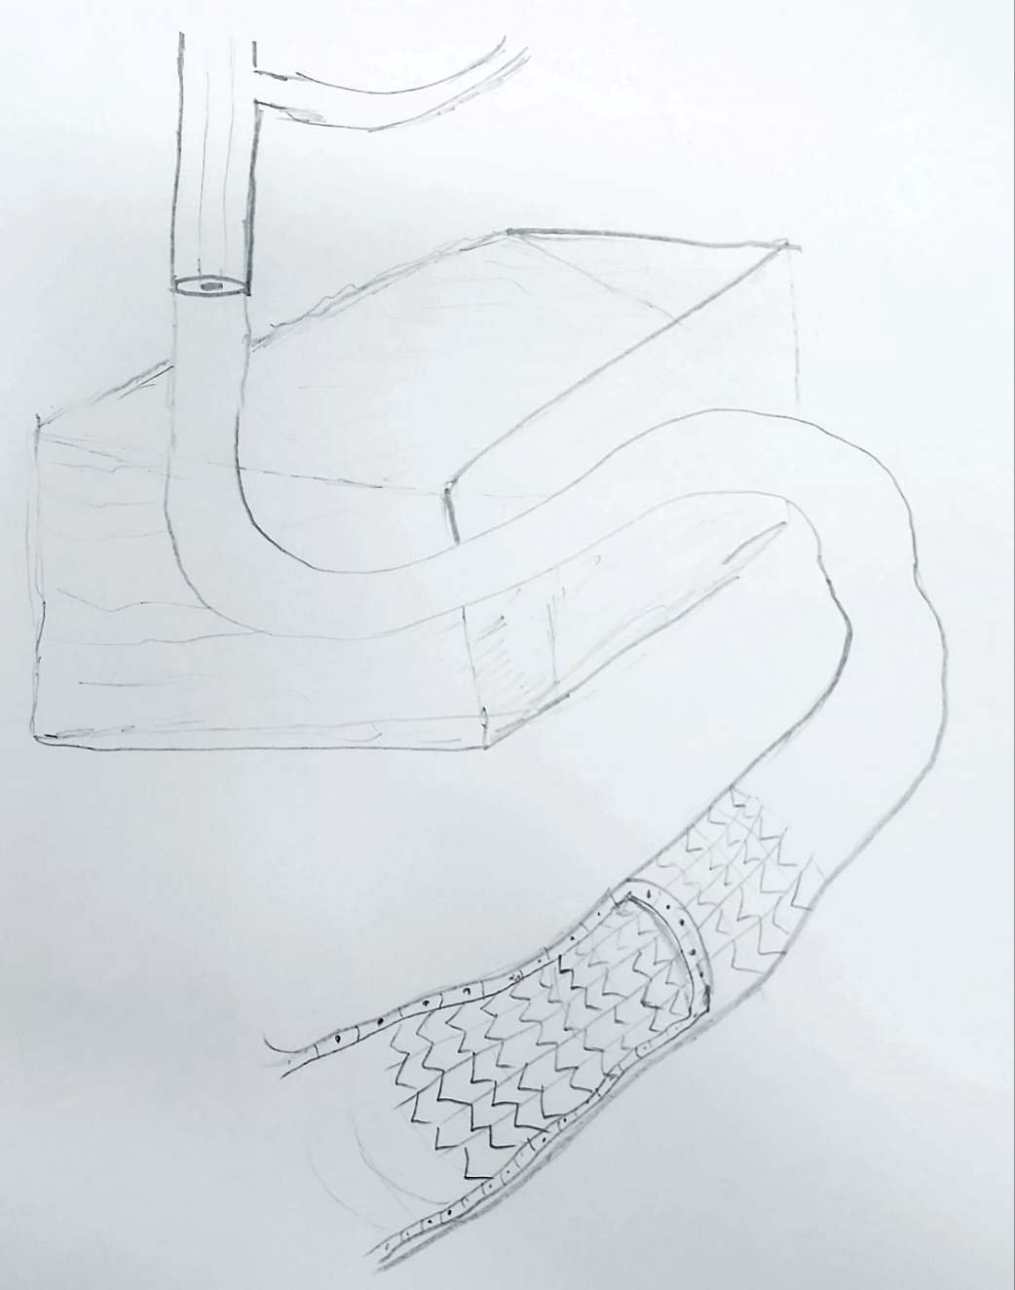
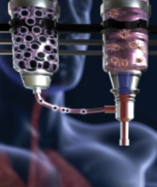
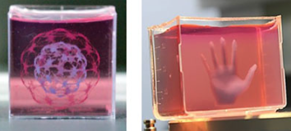
참고 이미지
2,3. Support Bath
두 가지 다른 색상의 재료가 지지 물질 안에서
동축으로 압출되는 모습
지지 물질을 통과한 후 혈관 모양의 튜브가 목욕 용기 밖으로 나오는 모습을 표현해 주세요.
연한 핑크색의 투명한 지지 물질이 보이는 장면에서 동축 노즐이 재료를 압출하고 있는 모습을 표현해 주세요.

Slide 6
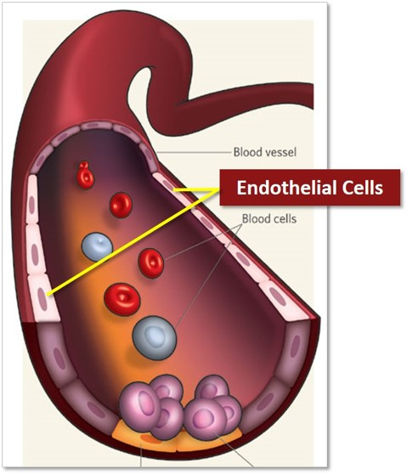
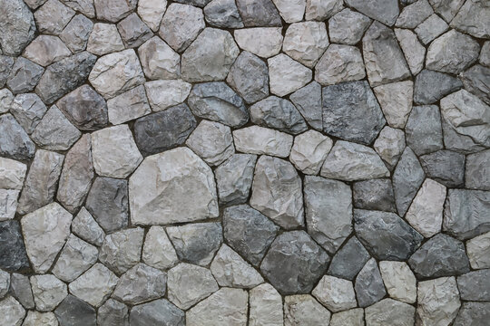
참고 이미지
4. Endothelium
Cobblestone Morphology
Cross sectional view of artery

Slide 7
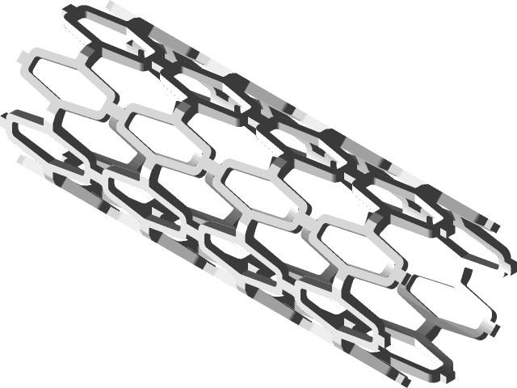
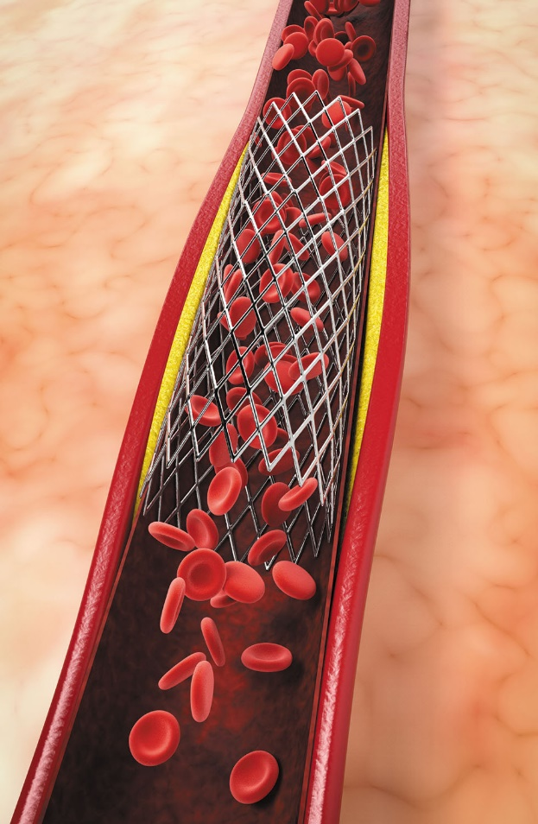
참고 이미지
5. Cardiovascular stent
Cardiovascular Stent
Stent inside artery

Slide 8
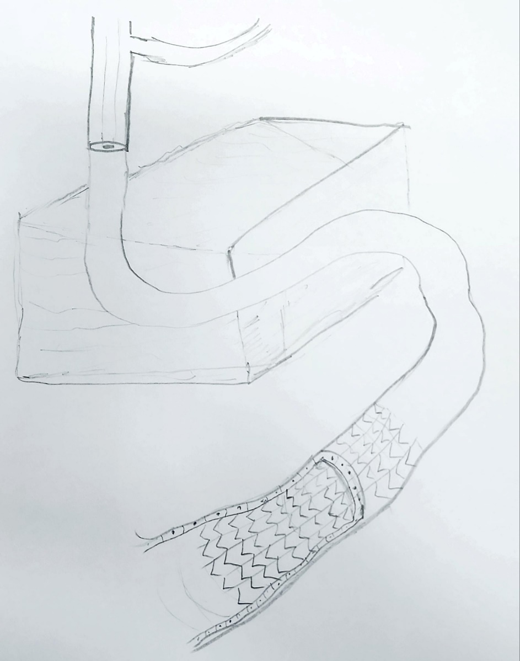
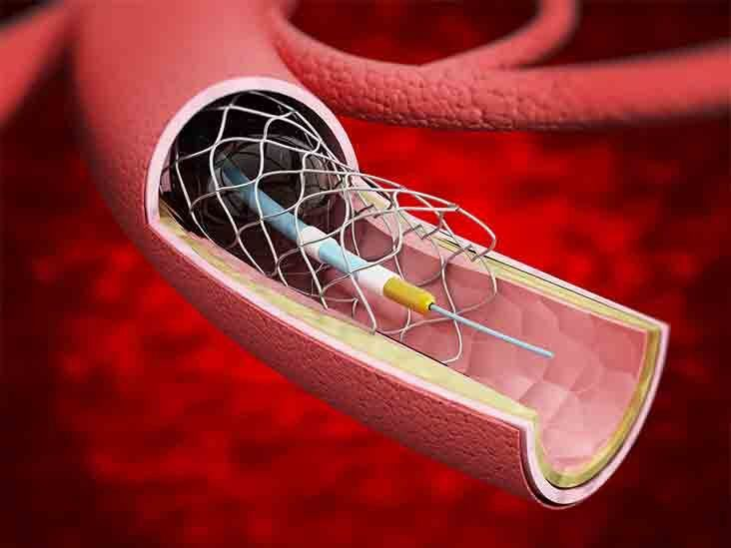
참고 이미지
6. Stentable blood vessel
혈관의 단면도는 다음과 같습니다.
풍선 카테터를 추가하면 좋겠지만, 꼭 필요한 것은 아닙니다.
단면도는 다음내용을 포함해야 합니다:
혈관의 내강을 따라 단일 세포층(내피)이 형성된 모습.
혈관 안에 배치된 심혈관 스텐트.

Slide 9
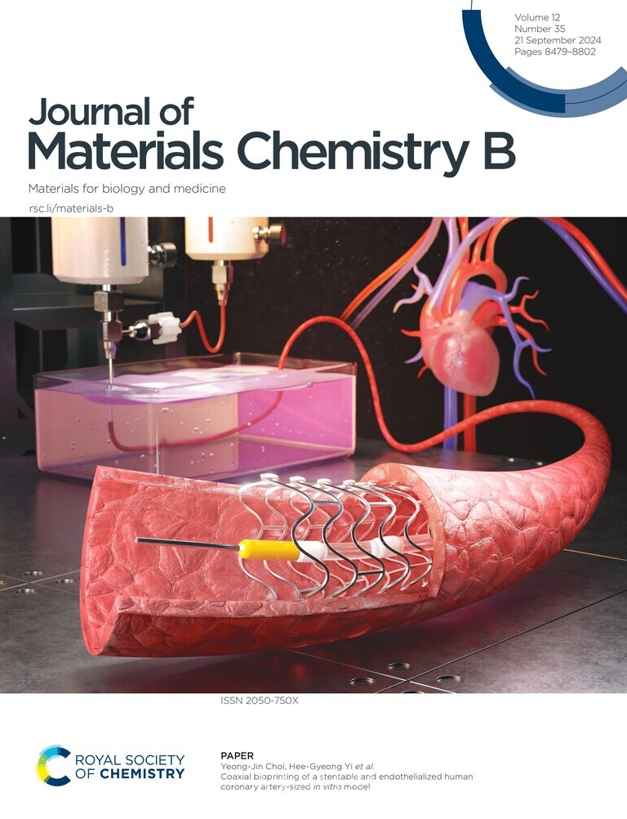
이후 작업을 거쳐 그림과 같은 커버 이미지가 완성됩니다.

Slide 10
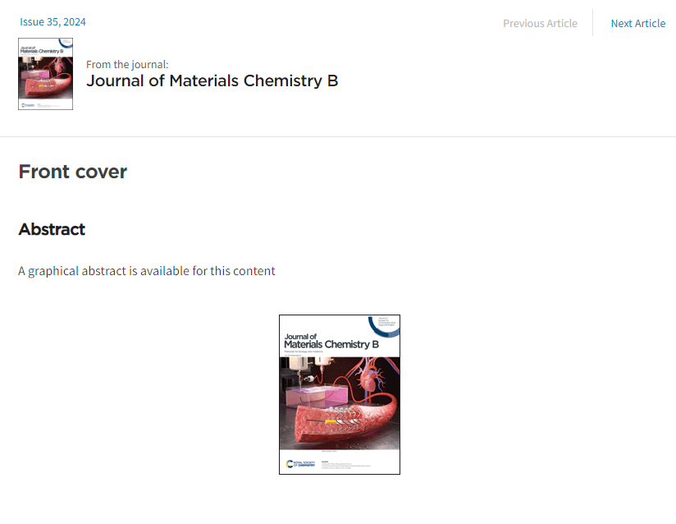
24년 9월호 커버로 선정되었습니다.
https://pubs.rsc.org/en/content/articlelanding/2024/tb/d4tb90142h

